Slide 1
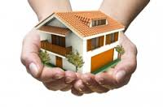
Derecho de los bienes y las sucesiones
L.D. CITLALI LARA FUENTES
PROPIEDAD

Slide 2
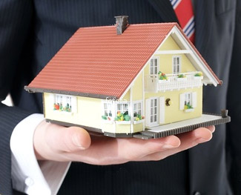
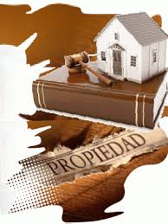
PROPIEDAD
(ART. 5.65 Código Civil del Estado de México)
Es un:
Derecho real que tiene una persona llamada propietario
Que usa, goza y dispone directa e inmediatamente de manera perpetua, exclusiva y absoluta de un bien corpóreo e individualizado
Estando las demás personas obligadas a respetar el ejercicio de ese derecho.

Slide 3

CARACTERISTICAS
Se compone de 3 facultades del dueño:
IUS UTENDI (DERECHO A USAR)
Es el derecho a la utilización del bien.
El que puede lo mas, puedo lo menos; si se puede gozar y disponer , igual se puede usar.
IUS FRUTENDI (DERECHO AL GOCE)
Es el poder obtener los frutos y productos del bien.
IUS ABUTENDI (DERECHO A DISPONER)
Se distingue entre jurídica y material
Jurídica: solo el dueño del bien se encuentra legitimado para realizar actos jurídicos que disminuyan o afecten sus facultades.
Material: el dueño puede realizar cualquier acto con las limitaciones correspondientes

Slide 4
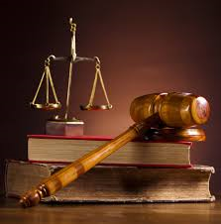
FORMAS DE ADQUISICIO POR LEY
CONTRATO: Es el acuerdo de voluntades que crea o transmite derechos y obligaciones.
TIPOS:
COMPRAVENTA
Se da un bien a cambio de dinero
PERMUTA
Se da cambio entre bienes, no hay dinero
DONACION
Se transfiere un bien de manera gratuita

Slide 5
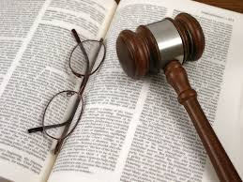
MUTUO
Un ejemplo de esta es el préstamo de dinero
RENTA VITALICIA
Se da alguna cantidad de dinero durante un tiempo hasta que muera y se quede con la propiedad.
DONACION EN PAGO
Si no se tiene dinero se paga con un bien propio

Slide 6
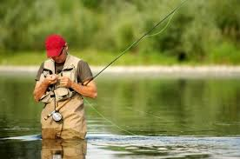
FORMAS NATURALES U ORIGINARIAS.
OCUPACIÓN
La propiedad se adquiere directamente y por primera vez el ocupante.
Esta tiene 3 elementos constitutivos:
La aprehensión y apoderamiento de un bien de manera permanente a titulo de dueño.
Recaer sobre muebles corpóreo e individuales.

Slide 7
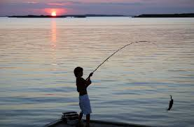
FORMAS NATURALES U ORIGINARIAS.
La aprehensión y apoderamiento de un bien de manera permanente a titulo de dueño.

Slide 8
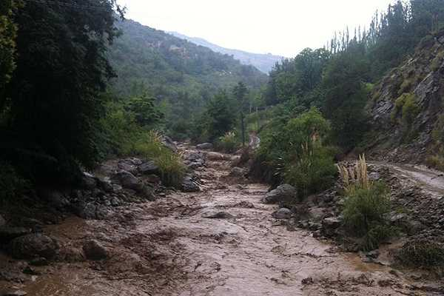
Accesión Natural
Es el derecho sobre lo que produce, une o incorpore un bien sea de manera natural o artificial.
Producto de la naturaleza sin intervención del hombre; solo son bienes inmuebles.
Aluvión
Acrecentamiento paulatino de un predio ribereño como consecuencia de acontecimiento insensible.
Avulsión
Cuando la corriente de un rio arranca una porción reconocible de un predio y lo deposita en otro.

Slide 9

Accesión Natural
Es el derecho sobre lo que produce, une o incorpore un bien sea de manera natural o artificial.
Cambio de cauce de rio
Los cauces abandonados que no sean de la federación pertenecen a los dueños de los terrenos por donde corren esas aguas
Formación de Isla Privada
Cuando se forman ramales dejando libre una porción de terreno que forme la isla

Slide 10
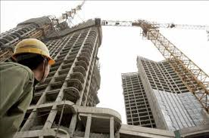
Accesión Artificial
Se produce por actividad del hombre y puede darse sobre bienes muebles e inmuebles
Inmuebles
Edificación, Plantación y Siembra
Muebles
Incorporación, Mezcla y confusión y especificación.
Forma derivada, Por herencia y legado (mortis-causa), Sesión de Derechos y Adjudicación

Slide 11
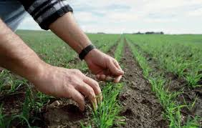
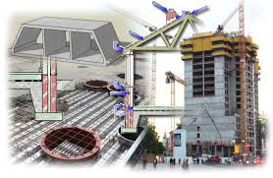
ACCESIÓN ARTIFICIAL (INMUEBLES)
Edificación, plantación y siembra.
° Deben efectuarse por el dueño del terreno.
° Debe imputarse en principio la propiedad de lo construido, plantado o sembrado

Slide 12

ACCESIÓN ARTIFICIAL (MUEBLES)
Incorporación
Unión de dos cosas muebles pertenecientes a distinto dueño.
Conformando su identidad forman un solo objeto.
Mezcla y Confusión
Ambas figuras implican la unión indisoluble de dos sustancias de diferente dueño, inseparables por medio natural.
Los solidos mueles son objeto de mezcla y los líquidos de confusión.

Slide 13
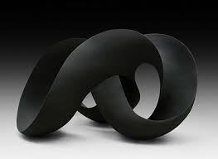
ACCESIÓN ARTIFICIAL (MUEBLES)
Especificación
Transformación por trabajo propio de cosa ajena.
Su fin es crear un nuevo objeto.

Slide 14
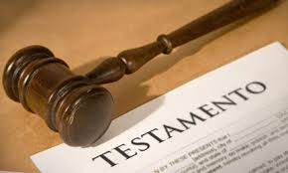

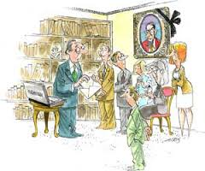
ACCESIÓN ARTIFICIAL (FORMA DERIVADA)
Por herencia y legado
(Mortis-causa)
Bienes, derechos y obligaciones que no se extinguen con a muerte.
Se transmite al ocurrir ese acontecimiento.
Cesión de derechos
Siempre será a titulo particular pues es a persona viva o moral que no se extingue.
Se puede transmitir todo el patrimonio o solo una parte de el.
Adjudicación
Es declarar que una cosa corresponde a una persona en satisfacción de un derecho.

Slide 15
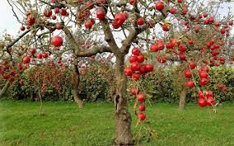
EXTENSIÓN DE LA PROPIEDAD
Lo producido por ella
El propietario de la cosa que produce frutos adquiere la propiedad sobre ellos.
Puede comerciar y enajenar sin que esto afecte a la cosa principal, pero los productos si implican alteración.

Slide 16
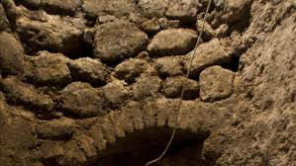
Del subsuelo y espacio aéreo
Se considera limitación, impone restricción sobre las riquezas del subsuelo. (Art. 27° Constitucional)
En el aéreo se limita por la necesidad de comunicación, queda fuera del dominio particular.

Slide 17
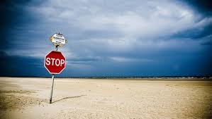
LIMITACIONESAL DERECHO DE PROPIEDAD
Es la abstención que se impone al propietario de un bien para restringir el ejercicio de su derecho e beneficio de la colectividad.

Slide 18

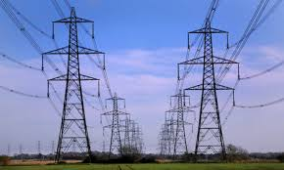
Limitaciones derivadas de los derechos del Estado respecto de la propiedad privada por disposición de derecho publico
a) La expropiación por utilidad publica
b) Relativa al aprovechamiento de energía eléctrica
c) las servidumbres legales
d) Régimen de aguas independiente de energía eléctrica

Slide 19

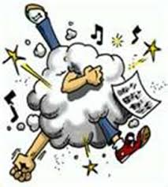
Limitaciones al derecho de propiedad resultantes de los principios generales del derecho privado.
  Puede ser el abuso del derecho.
  Sin utilidad para su titular y con fines nocivos, que incurre en daños perjuicios.

Slide 20
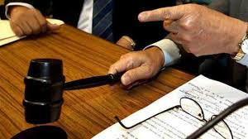
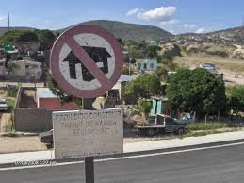

Limitaciones derivadas de las clausulas de inalienabilidad.
Se presta para arbitrariedad de autoridades.
Alguna de las ejemplificadas en el Código Civil son:

Slide 21
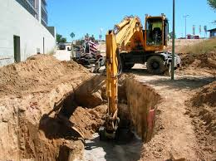
1. Prohibición de hacer excavaciones o construcciones que hagan perder el sostén al suelo de propiedad privada.
2. Prohibición de construcciones cerca de paredes ajenas de copropiedades peligrosas.
3. Prohibición de plantar arboles cerca de una heredad ajena, sin guardar la distancia indicada por la ley.

Slide 22

4. Limitación del dueño de una pared que no sea de copropiedad, contigua a finca ajena para abrir ventana para recibir luz.
5. Prohibición para tener ventanas para asomarse, ni balcones sobre la propiedad del vecino.
6. Prohibición de que aguas pluviales del edificio de una propiedad caigan sobre el suelo o edificio del vecino.

Slide 23
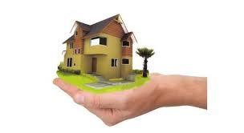
ACCIÓN REIVINDICATORIA
Medio jurídico para obtener la restitución de un bien inmueble que nos pertenece y se encuentra en poder de otra persona. Solo es eficaz respecto de inmuebles. la propiedad de los inmuebles no se pierde por el “no uso”.

Slide 24
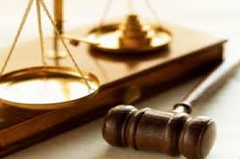
NO PUEDEN REIVINDICARSE
Las cosas que están fuera del comercio.
Las cosas unidas a otras por vías de accesión
Cosas muebles perdidas que un tercero haya adquirido de buena fe en almoneda sin previo reembolso del precio que se pago
Los géneros no determinados al entablarse la demanda.

